Slide 1
ΤΟΜΕΑΚΟ ΕΠΙΣΤΗΜΟΝΙΟ ΣΥΜΒΟΥΛΙΟ ΜΕΤΑΦΟΡΑΣ ΤΕΧΝΟΛΟΓΙΑΣ & ΔΙΑΝΟΗΤΙΚΗΣ ΙΔΙΟΚΤΗΣΙΑΣ
ΑΠΟΛΟΓΙΣΜΟΣ ΔΡΑΣΗΣ 2021-2022
Κατερίνα Πραματάρη Αλέξανδρος Παπαδερός
Ε.Σ.Ε.ΤΕ.Κ.

Slide 3
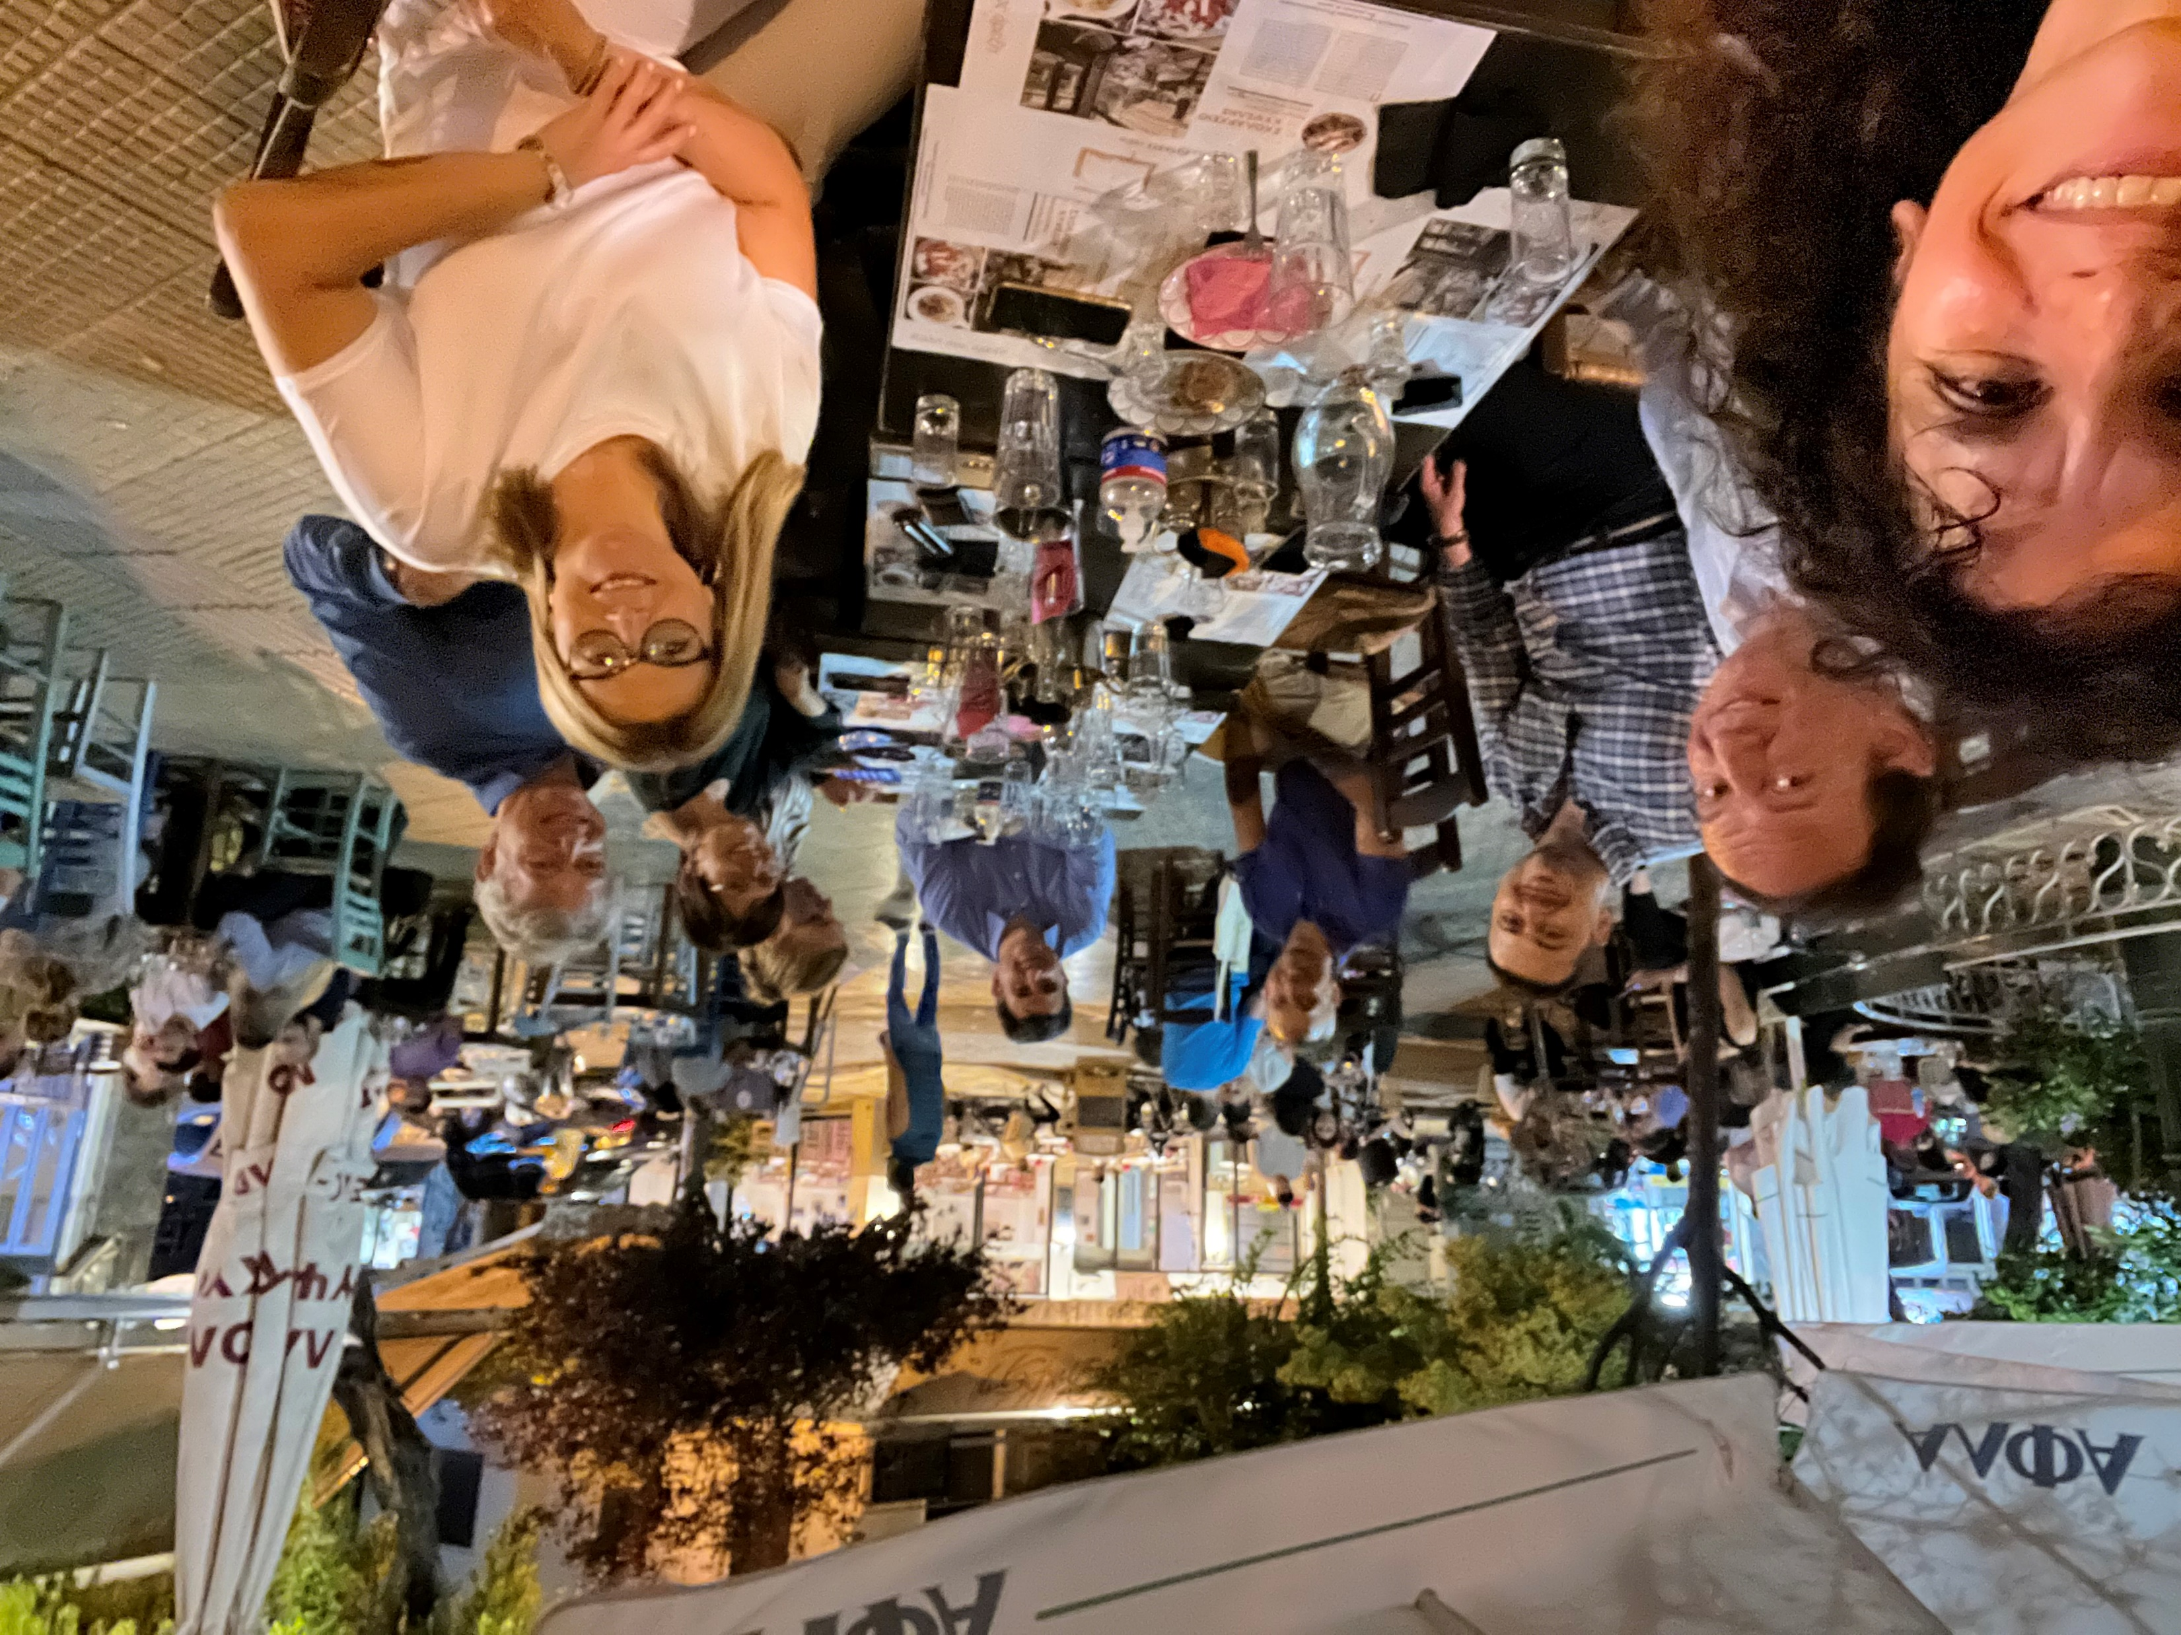

Slide 4
ΑΠΟΛΟΓΙΣΜΟΣ ΔΡΑΣΗΣ 2021-2022
2021
- Νόμος για Spin-offs
2022
- Προτάσεις για Δ.Ι.
- Κατευθύνσεις για Κανονισμό Μ.Τ.
- Προτάσεις για φορολογικά/ θέματα συμβάσεων
- Πρόσκληση για ΓΜΤ

Slide 5
ΝΟΜΟΣ ΓιΑ SPIN-OFFS
ιΑΝ-Νοε 2021
Σύνταξη σχεδίου νόμου
Συνεργασία με Υπουργείο Παιδείας για διατύπωση συγκεκριμένων διατάξεων
Υποστήριξη της δημόσιας διαβούλευσης και συζήτησης στη Βουλή
Ψήφιση νόμου (Νοε 2021)
Μέλη ΤΕΣ-Κύριοι Εισηγητές/Συντονιστές: Φαίη Ορφανού, Σοφία Τσακίρη

Slide 6
ΠΡΟΣΚΛΗΣΗ ΓιΑ ΓΡΑΦΕΙΑ ΜΕΤΑΦΟΡΑΣ ΤΕΧΝΟΛΟΓΙΑΣ
ιΑΝ-ΑΥΓ 2021
Σύνταξη κειμένου πρόσκλησης για τη στήριξη Γραφείων Μεταφοράς Τεχνολογίας
Καθορισμός κριτηρίων αξιολόγησης
Ενθάρρυνση συνεργατικών δομών/ δικτύων στη Μεταφορά Τεχνολογίας
Δημοσίευση πρόσκλησης (Αυγ 2021)
Μέλη ΤΕΣ-Κύριοι Εισηγητές/Συντονιστές: Αθηνά Οικονομίδου

Slide 7
ΠΡΟΤΑΣΕΙΣ ΓΙΑ ΔΙΑΝΟΗΤΙΚΗ ΙΔΙΟΚΤΗΣΙΑ
ιΑΝ-ΟΚΤ 2022
Ιδιοκτησιακό καθεστώς για Διανοητική Ιδιοκτησία – Ποιος έχει την ευθύνη διαχείρισης
Προστασία ευρεσιτεχνιών
Χρήση αναγνωρισμένων Συμβούλων Ευρεσιτεχνίας
Χρηματοδότηση των εξόδων για προστασία της βιομηχανικής ιδιοκτησίας
…
Μέλη ΤΕΣ-Κύριοι Εισηγητές/Συντονιστές: Δημήτρης Κουζέλης, Αθηνά Οικονομίδου

Slide 8
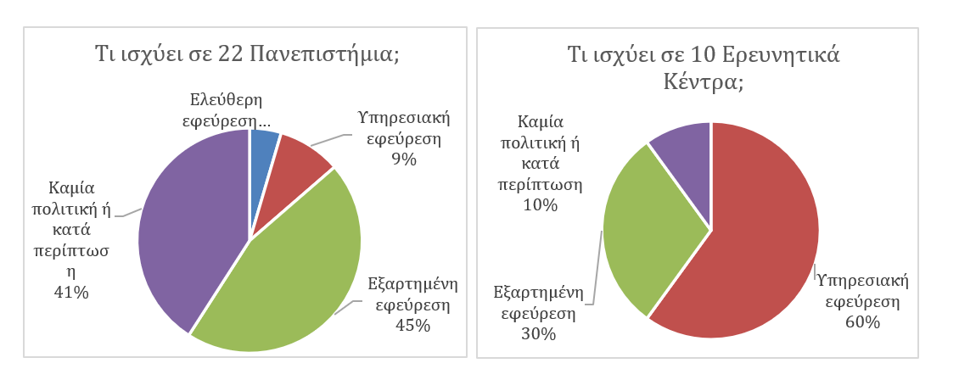
Ποιοσ εχει την ευθυνη διαχειρισης της διανοητικησ ιδιοκτησιασ;

Slide 9
ΚΑΤΕΥΘΥΝΣΕΙΣ ΓΙΑ ΚΑΝΟΝΙΣΜΟ ΜΕΤΑΦΟΡΑΣ ΤΕΧΝΟΛΟΓΙΑΣ
ιΑΝ-ΙΟΥΝ 2022
Σύνταξη προτάσεων για Κανονισμό Μεταφοράς Τεχνολογίας
Αποστολή αυτών από το Υπουργείο στα Πανεπιστήμια/ Ερευνητικά Κέντρα
Μέλη ΤΕΣ-Κύριοι Εισηγητές/Συντονιστές: Σοφία Τσακίρη

Slide 10
ΠΡΟΤΑΣΕΙΣ ΓΙΑ ΦΟΡΟΛΟΓΙΚΑ/ ΘΕΜΑΤΑ ΣΥΜΒΑΣΕΩΝ
ιΑΝ-ΣΕΠ 2022
Διατύπωση προτάσεων για φορολογικά θέματα
Διατύπωση προτάσεων για θέματα συμβάσεων
Υποστήριξη συζήτησης σχετικά με την εφαρμογή φορολογικών κινήτρων τύπου Patent Box
Μέλη ΤΕΣ-Κύριοι Εισηγητές/Συντονιστές: Φαίη Ορφανού, Γιώργος Βαρδαξόγλου

